Slide 1




LEARN PYTHON
in 90 minutes
www.viettel.com.vn

Slide 2
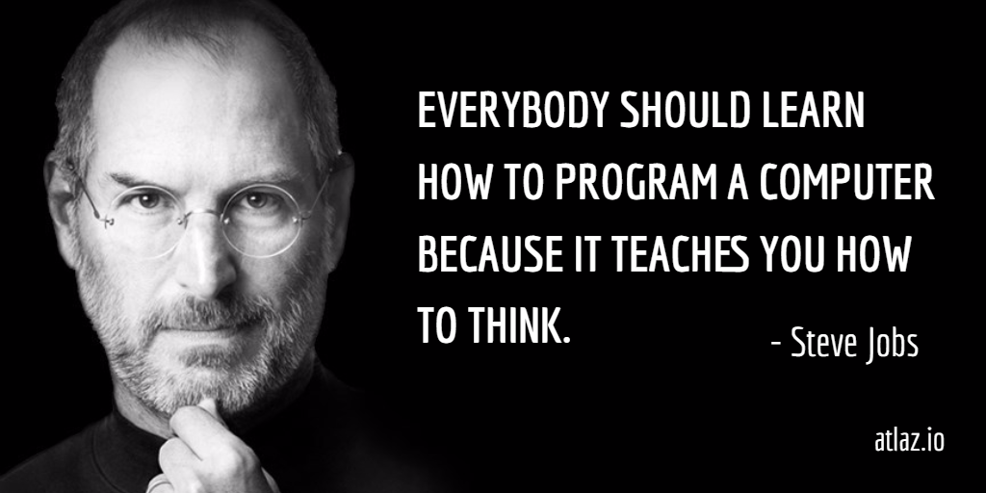

Slide 3

How to think like a programmer?
www.viettel.com.vn
Notes:
Tư duy trong lập trình chính là kỹ năng giải quyết vấn đề.

Slide 4
Problem Solving
3. Divide
1. Understand
5. Practice
2. Plan
4. Stuck?
www.viettel.com.vn
Notes:
Biết chính xác những gì bài toán yêu cầu, hầu hết các vấn đề khó đều khó vì bản thân chúng ta không hiểu chúng. Vậy làm thế nào để biết khi nào mình hiểu được vấn đề của bài toán? Richard Feynmam có câu: If you can’t explain something in simple terms, you don’t understand it. Nên viết vấn đề của mình, bằng sơ đồ hoặc là brainstorm với người khác, đôi khi là một con zịt cao su :>
Xây dựng plan, giải pháp
Bước quan trọng nhất: đừng cố gắng giải quyết một vấn đề lớn, chia nhỏ thành các vấn đề nhỏ, giải quyết lần lượt từng vấn đề một
Gặp stuck thì việc đầu tiên ta cần làm hít thở thật sâu. Sự khác biệt giữa một lập trình viên giỏi thường tò mò về các lỗi hơn là tỏ ra khó chịu. 3 việc cần phải thử khi xảy ra lỗi: debug, đánh giá lại bài toán, giải pháp, xóa hết đi và làm lại từ đầu

Slide 5


Python programing
Content
Python Primer
Data Structures
Object- Oriented Programing
Deploy in Python
www.viettel.com.vn

Slide 6


Overview
Developed by Guido van Rossum in the early 1990s.
Python 2 was released in 2000, Python 3 was released in 2008
Python is an interpreted, object-oriented, high-level language.
Simple, easy-to-learn syntax, easy-to-read, easy-to-maintain .
A broad standard library, interactive mode, portable, extendable, databased.
www.viettel.com.vn
Notes:
Python được phát triển bởi Guido van Rossum vào đầu những năm 1990, trở thành một ngôn ngữ được sử dụng phổ biến trong công nghiệp và giáo dục.
Các lệnh được thực thi thông qua một phần mềm được gọi là trình thông dịch python. Trình thông dịch sẽ nhận lệnh, đánh giá lệnh và báo cáo kết quả của lệnh. Không cần biên dịch (compiled) trước khi thực thi. Vì không có bước biên dịch, chu trình chỉnh sửa-kiểm tra-gỡ lỗi diễn ra nhanh. Cách debug nhanh nhất là thêm một số câu lệnh print.
Dễ học: Python có ít từ khóa, cấu trúc đơn giản, cú pháp rõ rang
Thư viện nhiều: phân lớn thư viện của python tương thích với đa nền tảng
Chế độ tương tác: cho phép kiểm tra tuowng tác và debug.
Portable: có thể chạy trên nhiều nền tảng phần cứng khác nhau và có giao diện giống nhau trên tất cả các nền tảng.
Có thể mở rộng: có thể thêm các module vào trình thông dịch python, cho phép dev thêm vào hoặc tùy chỉnh các công cụ để hiệu quả hơn
Database: cung cấp giao diện cho tất cả các DB.

Slide 7
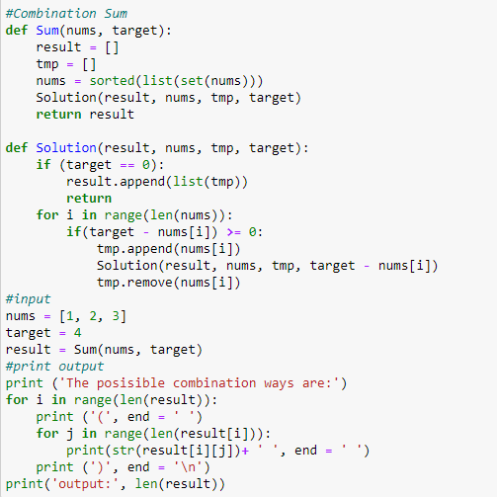
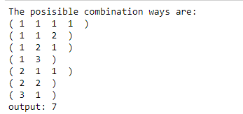
Preview of a Python Program
www.viettel.com.vn

Slide 8
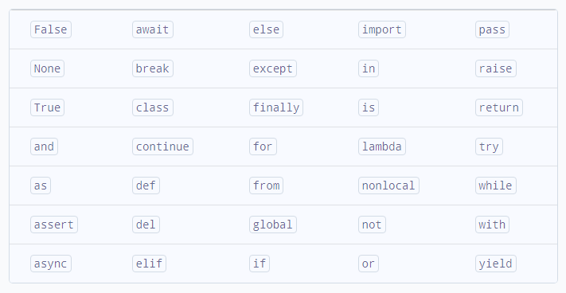
Basic Ingredients - keyword
www.viettel.com.vn
Notes:
Keyword là những từ đặc trưng dành riêng cho ngôn ngữ lập trình, có tác dụng nhất định để chỉ định chương trình thực heienj một số chức năng nào đó, không thể sử dụng keyword để làm tên biến, tên hàm hoặc bất kỳ định danh nào bởi có thể gây nhầm lẫn cho trình thông dịch. Các từ khóa đươc sử dụng để xác định cú pháp, cấu trúc của ngôn ngữ. Trong Python, các từ khóa có phân biệt chữ hoa chữ thường, tất cả các từ khóa ngoại trừ True, False, None đều ở dạng chữ thường. Nếu viết từ khóa không đúng chương trình sẽ báo lỗi cú pháp hoặc coi nó là một định danh hợp lệ.
Cố 35 từ khóa trong Python 3.7 (có thể thay đổi, các phiên bản mới có thể có những keyword bổ sung)

Slide 9
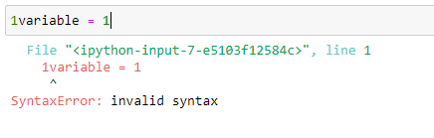
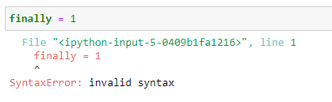
Basic Ingredients - Identifiers
An identifier is a name given to entities like class, function, variables,…
Rules for writing identifiers:
1. A combination of letters in lowercase (a to z) or uppercase (A to Z) or digits (0 to 9) or an undercore _
2. Can’t start with a digit.
3. Keywords can’t be used as identifiers.
www.viettel.com.vn
Notes:
Định dạnh là tên được đặt cho các thực thể trong chương trình như lớp, hàm, biến,… Giúp phân biệt thực thể này với thực thể khác trong chương trình. Định danh rất quan trong bởi nó cho phép trình thông dịch hiểu cần phải truy cập đến đối tượn nào trong chương trình.
Định danh có thể là sự kết hợp của các chữ cái thường hoặc chữ hoa hoặc các chữ số và dấu gạch dưới. Tuy nhiên có một số trường hợp đặt tên không hợp lệ như:
Định dạnh bất đầu bằng một số
Sử dụng keyword làm định danh

Slide 10
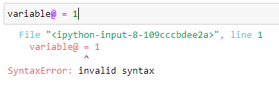
Basic Ingredients - Identifiers
Rules for writing identifiers:
4. Can’t use special symbols like !, @, #, $, %,… in the identifiers
5. An identifier can be of any length.
www.viettel.com.vn
Notes:
4. Định danh sử dụng các ký tự đặc biệt
Tóm lại định danh trong Python bắt buộc không dduwoj chứa các ký tự đặc biệt, không có ký tự đầu là số và không giống với 35 từ khóa đã liệt kê ở trên
Định danh trong python có thể có độ dài bất kỳ

Slide 11
Basic Ingredients - Identifiers
Things to Remember:
1. Python is a case-sensitive language.
2. Always give the identifiers a name that makes sense.
3. Multiple words can be separated using an undercore.
4. Naming identifiers according to “Coding Convention” rules such as: Class name usually start with an uppercase letter and all other identifiers start with a lowercase letter.
5. If the identifier starts and ends with 2 undercores (__init__) then the identifier is a special name defined by the language.
www.viettel.com.vn
Notes:
Một số lưu ý khi đặt tên định danh:
Python là ngôn ngữ phân biệt chữ hoa và chữ thường.
Luôn đặt tên có nghĩa cho định danh, để dễ dàng tìm kiếm, tra cứu xem định danh đại diện cho điều gì.
Khi tên định danh chứa nhiều từ có thể phân tách giữa các từ bằng dấu gạch dưới.
Có thể đặt tên định danh theo quy tắc coding convention: tên lớp bắt đầu với một chữ hoa còn lại bắt đầu bằng chữ thường
Nếu định danh bắt đầu hoặc kết thúc bằng 2 dấu gạch chân thì định danh đó là tên đặc biệt được ngôn ngữ định nghĩa.

Slide 12
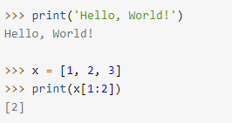

Basic Ingredients - Statements
Statements are the basic units of instruction that the Python interpreter parses and process.
Python programs are typically organized with one statement per line.
To indicate explicit line continuation, can specify a backslash ‘\’ character as the final character on the line.
www.viettel.com.vn
Notes:
Câu lệnh là đơn vị cơ bản mà trình thông dịch phân tích cú pháp và xử lý. Trình thông dịch thực hiện các câu lệnh một cách tuần tự.
Khác với nhiều ngôn ngữ khác sử dụng dấu “;” để ngăn cách câu lênh, Python sử dụng dấu xuống dòng để phân biệt kết thúc câu lệnh. Khi muốn ngắt một câu lệnh dài, chúng ta phải thêm ký tự đánh dấu tiếp tục câu lệnh backslash.

Slide 13



Basic Ingredients - Statements
Any statement containing opening parentheses ‘(‘, brackets ‘[‘, or curly braces ‘{‘ is presumed to be imcomplete until all matching parentheses, brackets, and braces have been encountered.
Can put multiple statements on the same line using semicolon “;”
www.viettel.com.vn
Notes:
Ngoài ra, trong python, trình thông dịch sẽ tự hiểu một số trường hợp câu lệnh nhiều dòng, chẳng hạn như câu lệnh nằm trong dấu ngoặc tròn (). Ngoặc vuông []. Ngoặc kép {}
Ngoài ra, chúng ta cũng có thể đặt nhiêu câu lệnh trên cùng một dòng bằng cách sử dụng dấu chấm phẩy, chẳng hạn như sau:

Slide 14
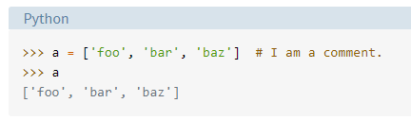
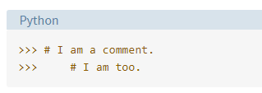
Basic Ingredients - Comment
The hash character (#) signifies a comment. The interpreter will ignore everything from the hash character through the end of that line:
If the first non-whitespace character on the line is a hash, the entire line is effectively ignored:
www.viettel.com.vn
Notes:
Khi viết chương trình, chúng ta thường dung các ký hiệu và các thuật toán phức tạp, do đó chú thích trở thành một phần quan trọng. Trong python, chúng ta sử dụng dấu thăng để đánh dấu việc bắt đầu một dòng chú thích. Toàn bộ dòng được đánh dấu bằng dấu thăng cho đến khi xuống dòng mới được coi là một dòng chú thích và trình thông dịch sẽ bỏ qua dòng này khi thực hiện dịch chương trình để thực thi. Để viết chú thích trên nhiều dòng, sử dụng dấu thăng ở mỗi đầu dòng

Slide 15
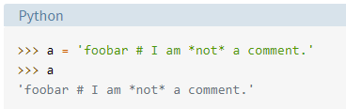
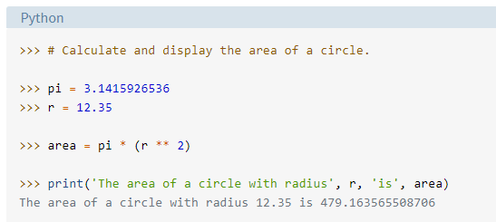
Basic Ingredients - Comment
The hash character insides a string literal is protected, and does not indicate a comment:
Comments give you a way to attach explanatory detail to the code:
www.viettel.com.vn
Notes:
Dấu thăng bên trong một chuỗi ký tự trong dấu ‘’ không được xác định là một chú thích.
Để sử dụng chú thích hiệu quả:
Sử dụng chú thích để mô tả mục tiêu hoạt động của hàm hoặc đoạn chương trình chứ không phải mô tả cách thức chi tiết cụ thể về cách hàm hay đoạn chương trình đó thực hiện như thế nào.
Cố gắng loại bỏ càng nhiều chú thích thừa càng tốt.
Chú thích ngắn gọn và súc tích nhất có thể.

Slide 16

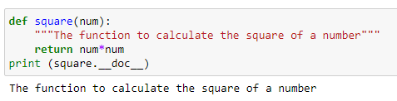
Basic Ingredients – Docstrings
A docstring is a special comment at the beginning of a user-defined function, method, class or module that documents the fuction’s behavior.
The string of characters between three quotes is called a docstring.
The docstring is the object’s description document, associated with the object, can be accessed using the __doc__ attribute:
www.viettel.com.vn
Notes:
Đoạn chuỗi ký tự không gán biến xuất hiện ngay sau định nghĩa hàm, phương thức, lớp hoặc module được gọi là docstring . Chuỗi ký tự nằm giữa 2 dấu 3 nháy được gọi là một chuỗi docstring, là tài liệu mô tả của đối tượng, được liên kết với các đối tương và có thể được truy cập bằng thuộc tính __doc__

Slide 17
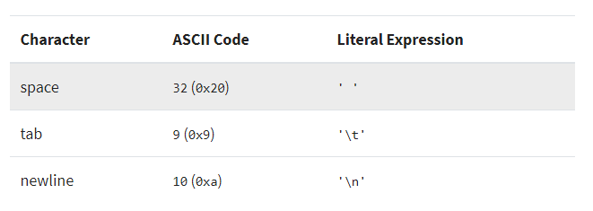
Program Structure – White Space
When parsing code, the Python interpreter breaks the input up into tokens: identifiers, keywords, literals, operators.
What separates tokens from one another is whitespace: blank characters that provide empty space empty space to improve readability.
www.viettel.com.vn
Notes:
Khi phân tách mã trong trình thông dịch Python, các đoạn mã sẽ được chia thành các từ đơn vị (token). các token: các định danh, từ khóa, chuỗi ký tự và các toán tử toán học, logic…
Thông thường, các đơn vị token được ngăn cách với nhau bởi các khoảng trắng hay các ký tự trống cung cấp không gian trống để dễ đọc.
Khoảng trắng hầu như bị trình thông dịch Python bỏ qua và hầu như không bắt buộc. Khi vị trí một token kết thúc và chuyển sang bắt đầu một token khác khá rõ ràng ta có thể bỏ qua khoảng trắng.

Slide 18


Program Structure – Statement Block and Indent
Python uses indentation to mark statement blocks.
Statement blocks begins with an indent and ends with a line without indentation.
www.viettel.com.vn
Notes:
Hầu hết các ngôn ngữ lập trình như C, C ++ hay Java sử dụng dấu ngoặc nhọn {} để xác định một khối chương trình. Tuy nhiên, Python lại không cho phép sử dụng như vậy mà thay vào đó nó sử dụng việc thụt lề để đánh dấu các khối chương trình.
Một khối mã (nội dung của một hàm, vòng lặp,..) được bắt đầu bằng một đoạn thụt đầu dòng và kết thúc bằng dòng không có dấu thụt lề. Số lượng khoảng trắng thụt lề là tùy thuộc vào bạn quy định, nhưng nó phải nhất quán trong toàn bộ khối đó. Ví dụ trong cùng một khối lệnh nếu câu lệnh đầu tiên bạn cách vào 1 dấu cách thì câu lệnh thứ hai trong khối cũng phải cách vào một dấu cách, nếu sử dụng hai dấu cách lập tức trình dịch sẽ báo lỗi. Thông thường, một khoảng cách là bốn khoảng trắng được sử dụng để thụt lề và được ưu tiên hơn các tab.
Thụt lề có thể bị bỏ qua khi khối lệnh vẫn tiếp tục trên một dòng, nhưng bạn luôn nên thụt lề. Nó làm cho chương trình dễ đọc hơn
Đoạn chương trình này là hoàn toàn hợp lệ, tuy nhiên rất khó nhìn, thông thường, bạn nên viết một cách tường minh dạng chuẩn tắc như sau… Cách viết này làm cho chương trình trở lên dễ đọc và rõ ràng hơn

Slide 19
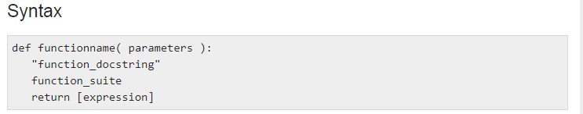
Function
A function is a block of code which only runs when it is called. You can pass data, known as parameters, into a function. A function can return data as a result.
Function blocks begin with the keyword def followed by the function name and the parentheses ‘()’.
Any input parameters or arguments should be placed within these parentheses. Define parameter inside these parentheses.
The code block within every function starts with a colon ‘:’ and is indented
The statement return [expression] exits a function, optionally passing back an expression to the caller. A return statement with no arguments is the same as return None.
www.viettel.com.vn
Notes:
Các khối hàm bắt đầu bằng từ khóa def, theo sau là tên hàm và dấu ngoặc đơn (()). Bất kỳ tham số hoặc đối số đầu vào nào phải được đặt trong các dấu ngoặc đơn này. xác định các tham số bên trong các dấu ngoặc đơn này. Khối mã trong mỗi hàm đều bắt đầu bằng dấu hai chấm (:) và được thụt lề. Câu lệnh return [biểu thức] kết thúc một hàm, tùy chọn trả về một biểu thức. Câu lệnh return không có đối số cũng giống như câu lệnh return None.

Slide 20
Data Structures
Content
Strings
Lists
Tuples
Sets
Dictionaries
www.viettel.com.vn

Slide 21
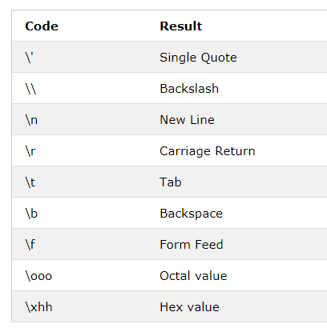
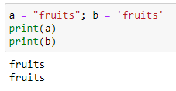

String
String in Python are surround by either single quotation marks, or double quotation marks.
Can assign a multiline string to a variable by using three quotes or three single quotes.
To insert characters that are illegal in a string, use an escape character ‘\’
www.viettel.com.vn
Notes:
Escape character: ký tự đặc biệt trong chuỗi

Slide 22
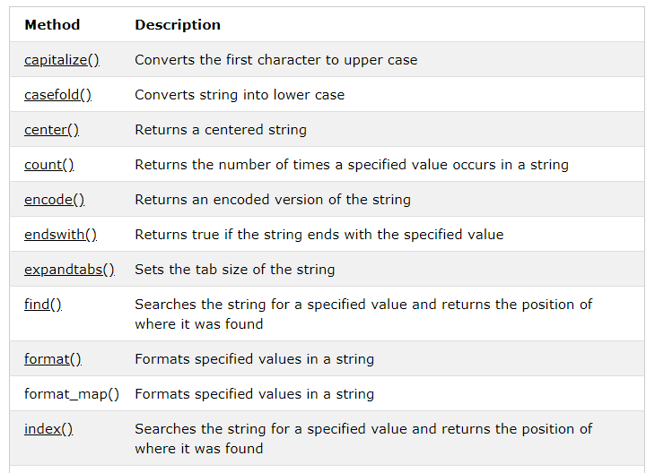
Method of String
www.viettel.com.vn
Notes:
Escape character: ký tự đặc biệt trong chuỗi

Slide 23

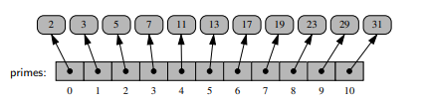
List
Lists are used to store multiple items in a single variable.
In Python, a list is written as a sequence of data values separated by commas. Lists are created using square brackets [ ]:
List items are indexed, ordered, changeable, and allow duplicate values.
List items can be of any data type. A list can contain different data types.
Can use other lists as element in a list, thereby creating a list of lists.
www.viettel.com.vn

Slide 24
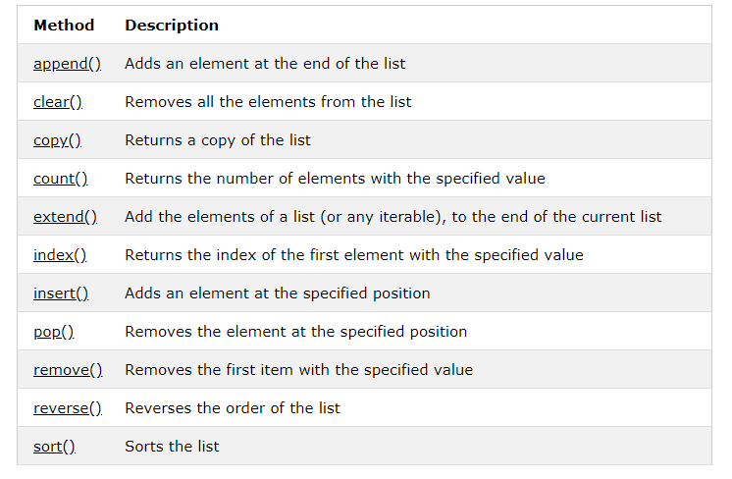
Method of List
www.viettel.com.vn

Slide 25

Tuples
Tuples are used to store multiple items in a single variable.
A tuple consists of a number of values separated by commas.
Parentheses delimit a tuple, with () being a empty tuple.
Tuple items are, indexed, ordered and unchangeable, and allow duplicate values.
www.viettel.com.vn
Notes:
List và string có nhiều thuộc tính chúng ví dụ như indexing hay slicing – kiểu dữ liệu sequence. Ngoài ra còn có một kiểu dữ liệu dạng sequence khác là tuple.
Tuple được order có nghĩa là các item có một thứ tự xác định, thứ tự đó sẽ không thay đổi.
Không thể thay đổi, add hoặc remve item sau khi tuple đã được tạo.
Vì tuple được lập chỉ mục, có thể có các chỉ mục có cùng giá trị.

Slide 26
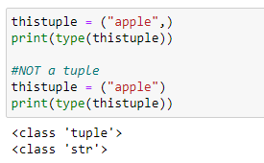
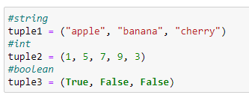

Tuples
To create a tuple with only one item, have to add a comma after the item, otherwise Python will not recognize it as a tuple.
Tuple items can be of any data type (string, int, boolean).
A tuple con contain different data types.
www.viettel.com.vn
Notes:
List và string có nhiều thuộc tính chúng ví dụ như indexing hay slicing – kiểu dữ liệu sequence. Ngoài ra còn có một kiểu dữ liệu dạng sequence khác là tuple.
Tuple được order có nghĩa là các item có một thứ tự xác định, thứ tự đó sẽ không thay đổi.
Không thể thay đổi, add hoặc remve item sau khi tuple đã được tạo.
Vì tuple được lập chỉ mục, có thể có các chỉ mục có cùng giá trị.

Slide 27

Sets
Sets are used to store multiple items in a single variable. Sets are written with curly brackets.
A set is a collection which is unindexed, unordered and unchangeable, and does not allow duplicate values.
Set items can be of any data type. A set can contain different data types.
www.viettel.com.vn
Notes:
Python version 3.7 dictionaries are ordered. In Python 3.6 and earlier, dictionaries are unordered.

Slide 28
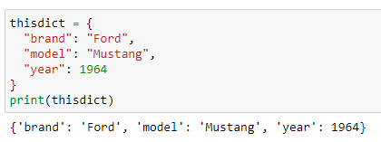
Dictionaries
Dictionaries are used to store data values in key:value pairs. Dictionaries are written with curly brackets { }, and have keys and values.
A dictionary is a collection which is ordered and changeable, and does not allow duplicate values.
Dictionary items are presented in key:value pairs, and can be referred to by using the key name.
The values in dictionary items can be of any type (string, int, boolean, list)
www.viettel.com.vn
Notes:
Python version 3.7 dictionaries are ordered. In Python 3.6 and earlier, dictionaries are unordered.

Slide 29
Content
Object- Oriented Programing
Object-Oriented Programing
Define a Class in Python
Instantiate an Object in Python
Inherit From Other Classes in Python
Encapsulation of the object
www.viettel.com.vn

Slide 30
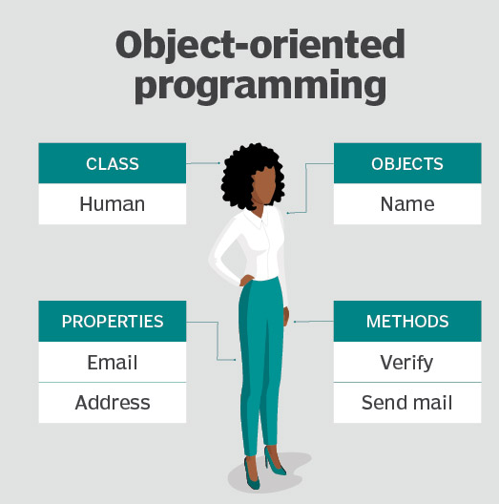
OOP
Object-Oriented Programming (OOP) is a method of structuring a program by bundling related properties and behaviors into individual objects.
Each object is an instance of a class.
Each class presents to the outside world a concise and consistent view of the objects.
A object contains: attributes (properties) and method:
- Attributes: information, special features of the object.
- Method: actions that the object can perform.
www.viettel.com.vn
Notes:
Python là một ngôn ngữ hướng đối tượng. Vì vậy hầu hết mọi thứ trong Python đều là những đối tượng với những thuộc tính (properties) và phương thức (methods).
Lập trình hướng đối tượng (OOP) là một phương pháp cấu trúc một chương trình bằng cách ddongs gói các thuộc tính và hành vi liên quan vào từng đối tượng.
Về mặt khái niệm, các đối tượng giống như các thành phần của một hệ thống. Ở đây coi một chương trình như một dây chuyền lắp ráp của nhà máy. Tại mỗi bước của dây chuyền lắp ráp, một bộ phận của hệ thống xử lý một số nguyên liệu, cuối cùng biến nguyên liệu thô thành sản phẩm hoàn chỉnh. Một đối tượng chứa dữ liệu, chẳng hạn như nguyên liệu thô hoặc được xử lý trước ở mỗi bước trên dây chuyền lắp ráp và hành vi, giống như hành động mà mỗi thành phần dây chuyền lắp ráp thực hiện.
Một đối tượng bao gồm: thuộc tính (attributes) và phương thức (methods).
Thuộc tính (attributes) chính là những thông tin, đặc điểm của đối tượng. VD: Con người (tên, tuổi, địa chỉ)
Phương thức (methods) là những thao tác, hành động mà đối tượng đó có thể thực hiện. VD: con người (đi bộ, nói chuyện, thở, chạy,…)
Nói một cách khác, lập trình hướng đối tượng là một cách tiếp cận để mô hình hóa những thứ cụ thể, trong thế giới thực, như ô tô, cũng như mối quan hệ giữa mọi thứ, như công ty và nhân viên, sinh viên và giáo viên, v.v. OOP mô hình hóa các thực thể trong thực tế dưới dạng các đối tượng có một số dữ liệu được liên kết và có thể thực hiện các chức năng nhất định. Khác với một mô hình lập trình phổ biến khác là lập trình thủ tục, cấu trúc một chương trình giống như một công thức, trong đó cung cấp tập hợp các bước, dưới dạng các hàm và khối mã, tuần tự để hoàn thành một nhiệm vụ. Điểm mấu chốt là các đối tượng nằm ở trung tâm của lập trình hướng đối tượng trong Python, không chỉ đại diện cho dữ liệu, như trong lập trình thủ tục, mà còn trong cấu trúc tổng thể của chương trình.

Slide 31
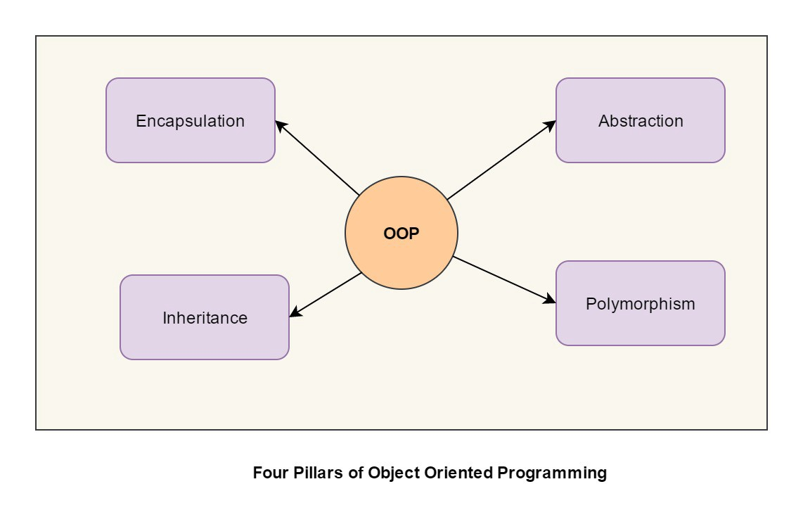
OOP
www.viettel.com.vn
Notes:
Tính đóng gói (Encapsulation): Các dữ liệu và phương thức có liên quan với nhau được đóng gói thành 1 lớp. Tức là mỗi lớp được xây dựng để thực hiện một nhóm chức năng đặc trưng của riêng lớp đó. Che giấu các thông tin của lớp đó đối với bên ngoài thể hiện ở public, protected, private đối với từng thuộc tính và phương thức.
TÍnh kế thừa (Inheritance): Nguyên tắc này cho phép xây dựng một lớp mới dựa trên 1 lớp đã khai báo từ trước. Lớp con có thể sử dụng lại các thuộc tính và phương thức của lớp cha mà không cần khai báo lại. Tùy thuộc vào từng ngôn ngữ cho phép việc kế thừa 1 hoặc nhiều class cha.
TÍnh trừu tượng (Abstraction): tổng quát hóa phương thức của đối tượng không quan tâm phương thức thực hiện như thế nào, được thể hiện bởi interface (có các tên phương thức nhưng ko có body của phương thức, khi class nào impliment interface thì thực hiện nó).
Tính đa hình (Polymorphism): Tính đa hình được thể hiện bởi một phương thức, hành động có thể thực hiện theo nhiều cách khác nhau. VD: chó mèo cùng là động vật nhưng khi thực hiện phương thức 'sủa' thì chó sủa 'gogo', mèo sủa 'méo mèo'. =)

Slide 32
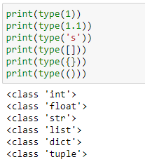

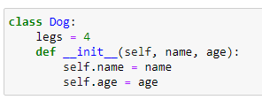
Define a Class
Classes are used to create user-defined data structures. Classes define functions called methods, which identify the behaviors and actions that an object created from the class can perform with its data.
List, tuple, dictionary, set, int,… are predefined classed in Python.
Define a class:
The properties that all objects must have are defined in a method called .__init__(). Attribute created in .__init__() are called instance attributes.
Class Atrributes are attributes that have the same value for all class instance.
__repr__(), __str__(), __del__(), __format__(), __bytes__(),…
www.viettel.com.vn
Notes:
Khi khai báo biến thuộc các lớp này, biến là các object.
Tất cả các định nghĩa class đều bắt đầu bằng từ khóa class, theo sau là tên của class và dấu hai chấm. Bất kỳ câu lệnh nào được thụt vào bên trong định nghĩa class được coi là một phần của nội dung class.
Bên trong lớp pass - cú pháp cho việc chưa biết nên xây dựng nó như thế nào, chưa biết nên code sao cho tối ưu và muốn để lại làm sau. Nhưng hàm, lệnh đó không thể có một khối lệnh rỗng, trình biên dịch sẽ báo lỗi, vì thế, chỉ cần sử dụng lệnh pass để xây dựng một khối lệnh rỗng, lúc này trình biên dịch sẽ hiểu và bỏ qua. Thay thế cho pass chúng ta có thể khai báo các thuộc tính và phương thức ở đây.
Thuộc tính có thể hiểu là một biến trong class, thuộc tính mô tả các đặc tính của một đối tượng. Trong Python có một phương thức đặc biệt gọi là __init__() dùng để khởi tạo giá trị cho các thuộc tính của một đối tượng. Tất cả các object dog đều có name, age nhưng sẽ khác nhau tùy thuộc vào các thể hiện khác nhau.
Phương thức __init__() là phương thức khởi tạo của tất cả các lớp, mỗi khi tạo một đối tượng phương thức này sẽ tự động được gọi. Bất cứ phương thức nào của Python cũng đều phải có tham số đầu tiên là self rồi mới đến các tham số khác. self ám chỉ đối tượng đã được gọi đó
Thuộc tính class là các thuộc tính có cùng giá trị cho tất cả các cá thể của lớp, có thể xác định một thuộc tính lớp bằng cách gán giá trị cho một biến ngoài init VD như legs . Thường được định nghĩa ngay bên dưới dòng đầu tiên của tên lớp và được thụt đầu dòng. Luôn được gán giá trị, khi một thể hiện được tạo, các thuộc tính lớp sẽ tự động được tạo cùng và gán giá trị đó cho các thể hiện.
Sử dụng class attribute để xác định các thuộc tính có cùng giá trị cho mọi thể hiện của lớp, sử dụng instance attribute cho các thuộc tính thay đổi giữa các thể hiện khác nhau.

Slide 33
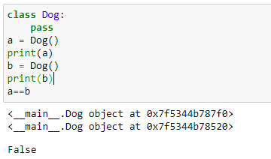
Instantiate an Object
www.viettel.com.vn
Notes:
Tạo class Dog() chưa có attributes và method.
Tạo một đối tượng mới của lớp được gọi là khởi tạo một đối tượng, có thể khởi tạo một đối tượng Dog bằng cách nhập tên của lớp Dog()
a là đối tượng Dog mới ở địa chỉ bộ nhớ cho biết vị trí lưu trữ của đối tượng trong bộ nhớ máy tính. B cùng được gán giống a nhưng được đặt tại một địa chỉ bộ nhớ khác. Mặc dù a và b đều là các thể hiện của lớp Dog, nhưng chúng đại diện cho 2 đối tượng riêng biệt trong bộ nhớ.

Slide 34
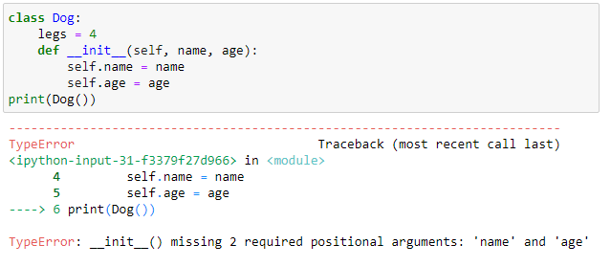
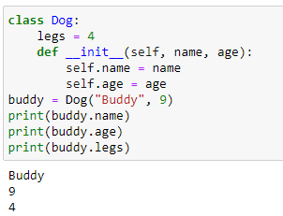
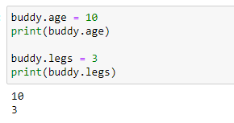
Class and Instance Attributes
www.viettel.com.vn
Notes:
Khởi tạo lớp Dog với class attribute .legs và 2 instance attributes là name, age. Khi khởi tạo một object của lớp này, cần cung cấp giá trị về name và age, nếu không, Python sẽ báo lỗi.
Vì sao phương thức __init__() của lớp Dog có 3 tham số nhưng chỉ có 2 đối số được truyền vào?
Khi khởi tạo một đối tượng Dog, Python sẽ tạo một thể hiện mới và chuyển nó đến tham số đầu tiên là .__init__(), loại bỏ tham số self.
Truy cập các instance attribute và class attribute sử dụng dấu chấm.
Một trong những lợi ích lớn nhất của việc xây dựng class để tổ chức dữ liệu là các thể hiện được đảm bảo có taats cả các thuộc tính mong muốn. Như ví dụ trê, tất cả các thể hiện Dog đều có các thuộc tính về legs, name, ege, khi truy cập luôn trả về một giá trị.
Giá trị của các thuộc tính có thể được thay đổi. Thay đổi thuộc tính age và legs của buddy.

Slide 35
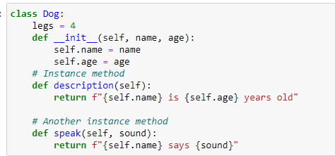
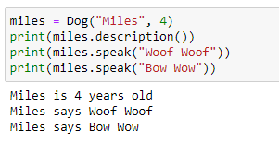
Instance Method
* Instance Method are functions that are defined inside a class and can only be called from an instance of that class. An instance method’s first parameter is always self.
www.viettel.com.vn
Notes:
This Dog class has two instance methods:
.description() returns a string displaying the name and age of the dog.
.speak() has one parameter called sound and returns a string containing the dog’s name and the sound the dog makes.

Slide 36
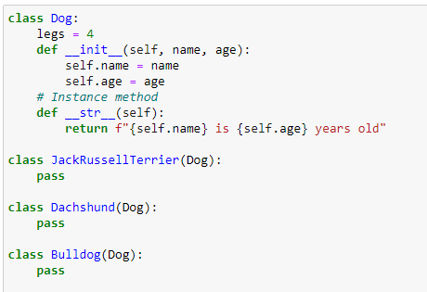
Inherit from other Classes
Inheritance is the process by which one class takes on the attributes and methods of another. Newly formed classes are called child classes, and the classes that child classes are derived from are called parent classes.
www.viettel.com.vn
Notes:
để tạo một lớp con, tạo một lớp mới với tên riêng của nó và sau đó đặt tên của lớp cha trong dấu ngoặc đơn. Thêm phần sau vào tệp dog.py để tạo ba lớp con mới của lớp Dog:

Slide 37
Encapsulation
Public: can use class member from anywhere in the program. The name of the element must begin with a letter.
Protected: cannot be accessed outside the class but can be accessed from within the class and its subclasses. To accomplish this in Python, just follow the convention by prefixing the name of the member by a single underscore “_”.
Private: the class members declared private should neither be accessed outside the class nor by any base class. To define a private member prefix the member name with double underscore “__”
www.viettel.com.vn
Notes:
Bản chất trong Python không tồn tại phạm vi protected nên bản chất của nó vẫn là public

Slide 38
Deploy in Python
Content
Deployment steps in Python
Example
www.viettel.com.vn

Slide 39
Deployment steps in Python
Step 1: Build environment with Docker.
Step 2: Convert model.
Step 3: Create class for model with the basic function: init, build, run, analyst,…, database integration (using SQL, Elasticsearch, seaweed).
Step 4: Create API (using Flask, FastAPI), open API port (using Uvicorn)
Step 5: Test.
www.viettel.com.vn
Notes:
Convert model: mô hình training với Pytorch, muốn convert sang Tensor, hoặc có nhiều mô hình, mỗi mô hình chạy một framework khác nhau như Tenserflow, Mxnet, Pytorch, dễ gặp các vấn đề về bộ nhớ, cần convert nó thành chạy 1 framework duy nhất là ONNX.
Sau khi convert xong thì viết Class để wrap lại, có class thì viết API, gọi đến các Class mình đã tạo, sau đó mở cổng API

Slide 40
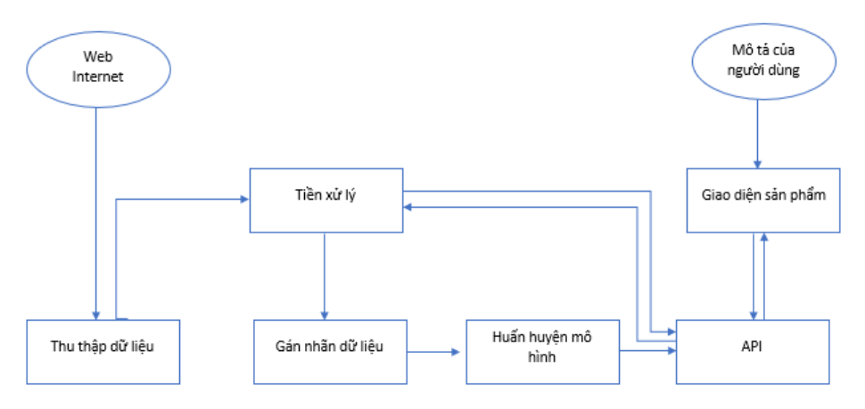
Pos-tagging
www.viettel.com.vn

Slide 41
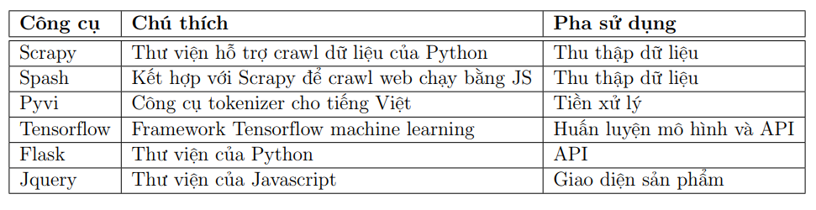
Pos-tagging
www.viettel.com.vn

Slide 42
Preprocessing
Data: VLSP 2016
Remove non-alphanumeric special characters.
Remove the sentence separator character.
Eliminate duplicate sentences.
Remove meaningless whitespace.
Tokenizer
www.viettel.com.vn

Slide 43
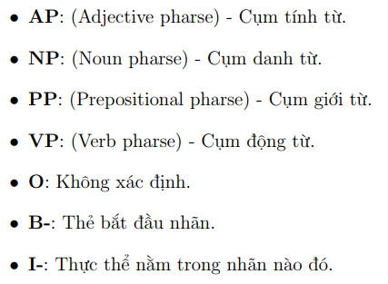
Label
www.viettel.com.vn

Slide 44
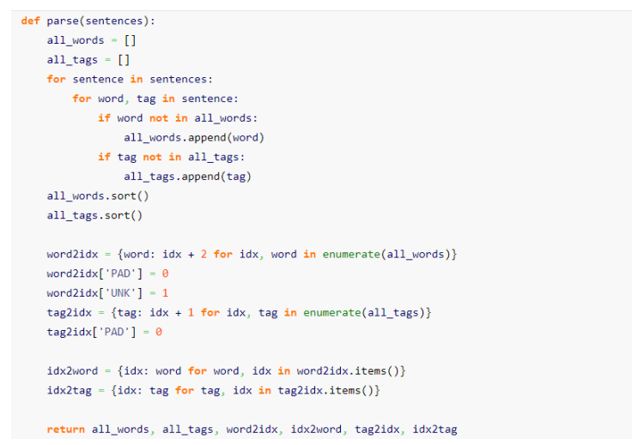
Training model
www.viettel.com.vn
Notes:
Tạo dictionary gồm tập từ vựng, tập tag, đánh index cho mỗi từ , hỗ trợ chuyển từ từ sang số và ngược lại, bổ sung các từ UNK – từ không xác định (không có trong bộ từ vựng), và PAD- từ viền của câu.

Slide 45
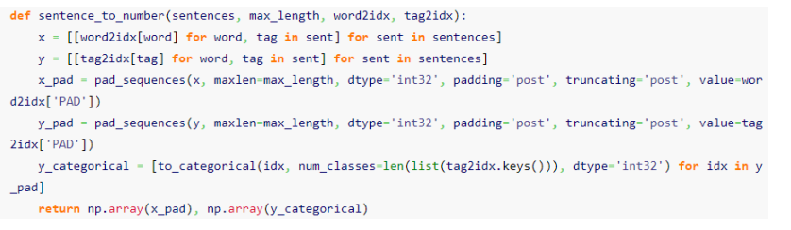
Training model
www.viettel.com.vn
Notes:
Chuẩn hóa độ dài câu (biLSTM hoạt động hiệu quả với độ dài câu dưới 120), câu có độ dài nhỏ hơn 120 thì thêm PAD vào cuối câu, còn không thì cắt bớt.

Slide 46
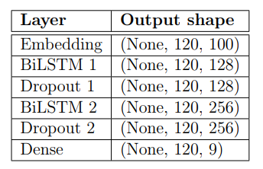
Training model
www.viettel.com.vn
Notes:
Lớp embedding ánh xạ mỗi từ thành một đểm trong không gian vector có số chiều nhỏ hơn (1 vector có 120 phần tử và 100 đặc trưng). Sử dụng 2 lớp biLSTM chồng nhau, sử dụng thêm dropout để giảm overfitting cho mô hình, biLSTM 1 gồm 64 unit (2 chiều thành 128 unit), biLSTM thứ 2 gồm 128 unit (2 chiều thành 256 unit), lớp dense 9 unit tương ứng với 9 nhãn

Slide 47
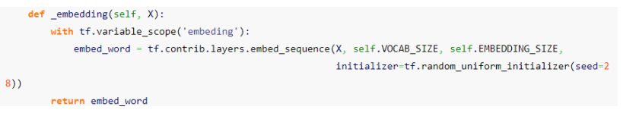
Training model
www.viettel.com.vn

Slide 48
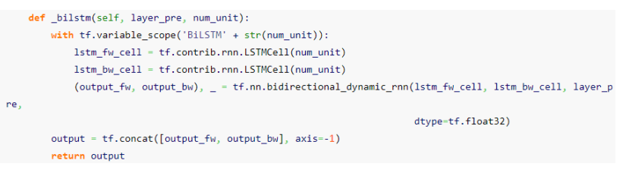
Training model
www.viettel.com.vn
Notes:
Hàm biLSTM

Slide 49
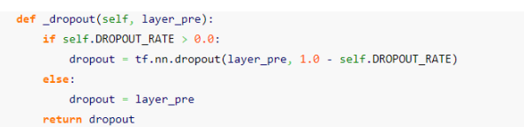
Training model
www.viettel.com.vn

Slide 50
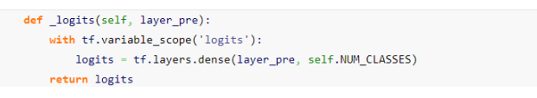
Training model
www.viettel.com.vn

Slide 51
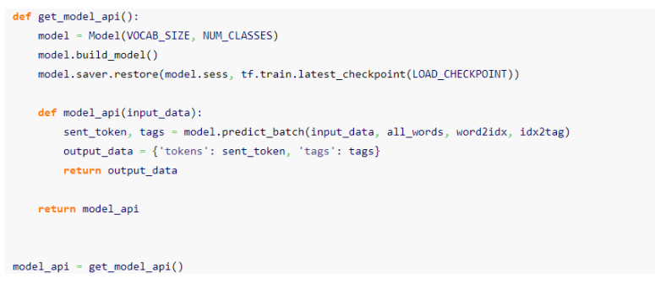
API
www.viettel.com.vn
Notes:
API đóng vai trò chạy ở phía server, khi user gửi 1 câu lệnh lên web, web gửi dữ liệu về server và server gửi trả lại kết quả cho người dung. Sử dụng Flask làm backend. Hàm restore lại weight của model sau khi train, khi run thì hàm này chạy duy nhất 1 lần và duy trì trong suốt quá trình chạy.

Slide 52
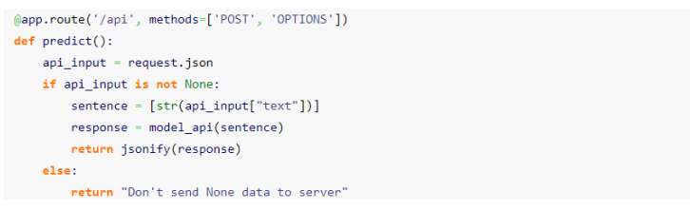
API
www.viettel.com.vn
Notes:
Thiết lập router api nhận đầu vào là 1 json dạng text, dự đoán và trả về dạng json.

